Slide 1

TẬP HUẤN - TRIỂN KHAI
ĐÁNH GIÁ HỌC SINH TIỂU HỌC THEO CHƯƠNG TRÌNH GDPT 2018
(Theo Thông tư số 27/2020/TT-BGDĐT ngày 04/9/2020)

Slide 2
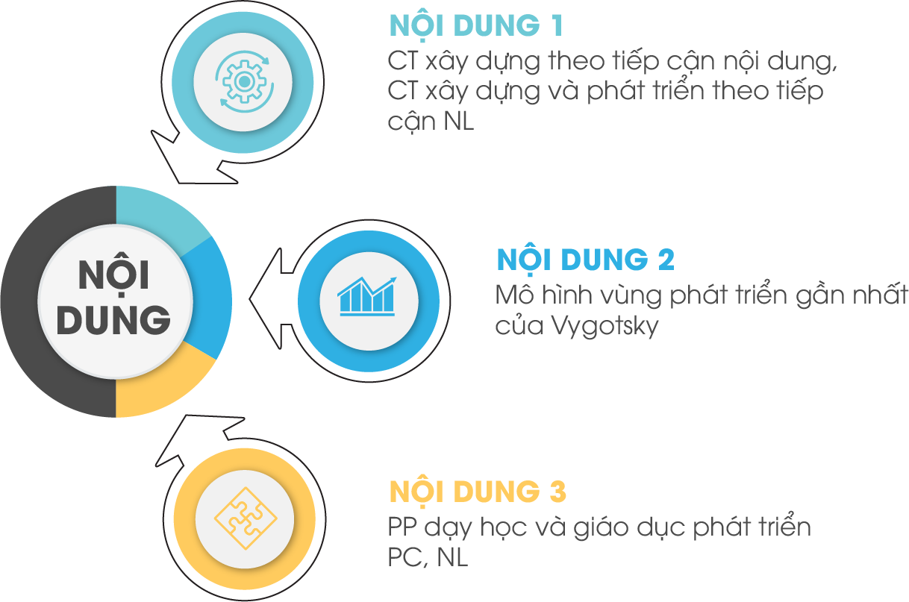
ĐÁNH GIÁ CÔNG TÁC TRIỂN KHAI THỰC HIỆN CHƯƠNG TRÌNH LỚP 1 THEO CHƯƠNG TRÌNH GIÁO DỤC PHỔ THÔNG 2018 THỜI GIAN QUA
ĐÁNH GIÁ HỌC SINH TIỂU HỌC THEO CHƯƠNG TRÌNH GDPT 2018
NỘI DUNG THÔNG TƯ SỐ 27/2020/TT-BGDĐT VỀ ĐÁNH GIÁ HỌC SINH TIỂU HỌC

Slide 3








TÌNH HÌNH TRIỂN KHAI THỰC HIỆN CHƯƠNG TRÌNH
GIÁO DỤC PHỔ THÔNG ĐỐI VỚI LỚP 1
Nhận định nguyên nhân:
Từ học sinh năm học 2020-2021
Từ giáo viên
Khung TG năm học
Từ CT,SGK lớp 1 và điểm mới
Từ GĐ,XH.
Giải pháp chỉ đạo trong
thời gian tới
Công văn số 3977/BGDĐT-GDTH
tăng cường chỉ đạo thực hiện
Chương trình GDPT 2018 đối với Tiểu học
Đánh giá thực trạng triển khai
Trong thời gian qua
- Thực hiện truyền thông
về Chương trình, SGK lớp 1.
Đặc biệt đối với
môn Tiếng Việt

Slide 4
CHƯƠNG TRÌNH GIÁO DỤC PHỔ THÔNG 2018
ĐỐI VỚI LỚP 1

Slide 5
Kế hoạch giáo dục cấp Tiểu học
Nội dung giáo dục | Số tiết/năm học
 | Lớp 1 | Lớp 2 | Lớp 3 | Lớp 4 | Lớp 5
Môn học bắt buộc (10)
Tiếng Việt | 420 | 350 | 245 | 245 | 245
Toán | 105 | 175 | 175 | 175 | 175
Ngoại ngữ 1 |  |  | 140 | 140 | 140
Đạo đức | 35 | 35 | 35 | 35 | 35
Tự nhiên và Xã hội | 70 | 70 | 70
Lịch sử và Địa lí |  |  |  | 70 | 70
Khoa học |  |  |  | 70 | 70
Tin học và Công nghệ |  |  | 70 | 70 | 70
Giáo dục thể chất | 70 | 70 | 70 | 70 | 70
Nghệ thuật (Âm nhạc, Mĩ thuật) | 70 | 70 | 70 | 70 | 70
Hoạt động giáo dục bắt buộc
Hoạt động trải nghiệm | 105 | 105 | 105 | 105 | 105
Môn học tự chọn
Tiếng dân tộc thiểu số | 70 | 70 | 70 | 70 | 70
Ngoại ngữ 1 | 70 | 70
Tổng số tiết/năm học (không kể các môn học tự chọn) | 875 | 875 | 980 | 1050 | 1050
Số tiết trung bình/tuần (không kể các môn học tự chọn) | 25 | 25 | 28 | 30 | 30

Slide 6
SO SÁNH CHƯƠNG TRÌNH LỚP 1 NĂM 2006 VÀ CHƯƠNG TRÌNH NĂM 2018
Kế hoạch giáo dục tiểu học theo chương trình TT32/2018 |  | Kế hoạch giáo dục tiểu học hiện hành theo QĐ Số 16/2006
Nội dung giáo dục | Số tiết trong một năm | Nội dung giáo dục | Số tiết trong một năm
 | Lớp 1 |  | Lớp 1
I. Môn học bắt buộc |  | I. Môn học bắt buộc
1. Tiếng Việt | 420 | 1.Tiếng Việt | 350
2. Toán | 105 | 2. Toán | 140
3. Đạo đức | 35 | 3. Đạo đức | 35
4. Tự nhiên-Xã hội | 70 | 4. Tự nhiên – Xã hội | 35
5. Nghệ thuật (Âm nhạc, Mỹ thuật) | 70 | 5. Âm nhạc | 35
 |  | 6. Mĩ thuật | 35
 |  | 7. Thủ công | 35
6. Giáo dục thể chất | 70 | 8. Thể dục | 35
II. Hoạt động giáo dục bắt buộc |  | II. Hoạt động giáo dục bắt buộc
1. Hoạt động trải nghiệm (Tích hợp thêm giáo dục địa phương) | 105 | 1. Giáo dục tập thể (sinh hoạt lớp và chào cờ đầu tuần) | 70
 |  | 2. Giáo dục ngoài giờ lên lớp (4 tiết/tháng) | 35
III. Môn học tự chọn |  | III. Môn học tự chọn
1. Tiếng dân tộc thiểu số | 70 | 1. Tin học
2. Ngoại ngữ 1 | 70 | 2. Tiếng Anh
 |  | 3. Tiếng dân tộc
Tổng số tiết trong một năm (không tính tự chọn) | 875 | Tổng số tiết trong một năm | 805
Số tiết trung bình trên tuần (không tính tự chọn) | 25 | Số tiết trung bình trên tuần | 23

Slide 7
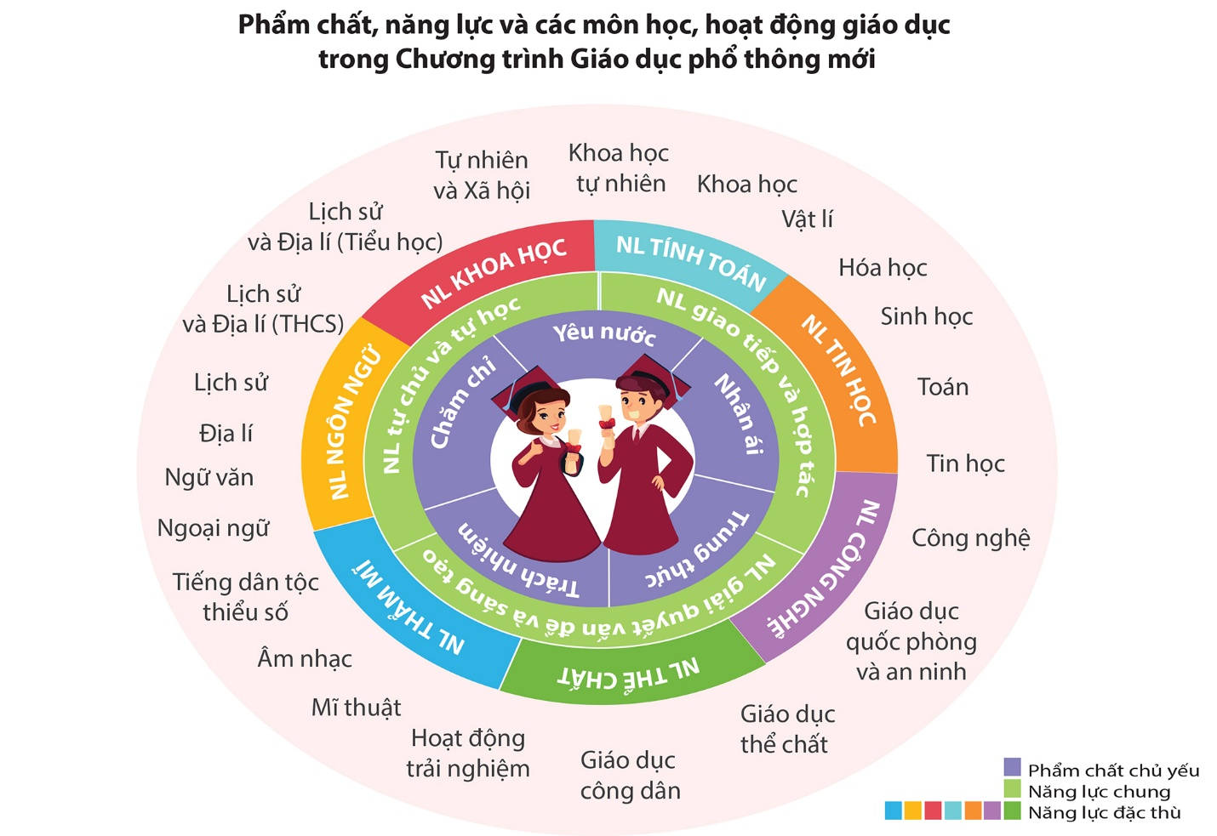
CHƯƠNG TRÌNH GIÁO DỤC PHỔ THÔNG 2018
CHƯƠNG TRÌNH XÂY DỰNG VÀ PHÁT TRIỂN THEO TIẾP CẬN NĂNG LỰC
Quan điểm xây dựng chương trình
1) Xây dựng theo hướng phát triển phẩm chất, năng lực người học.
2) Phù hợp với thực tế của địa phương và kế thừa trên thực trạng hiện có.
3) Một chương trình, có thể có nhiều bộ sách giáo khoa cho mỗi môn học.

Slide 8

SÁCH GIÁO KHOA LỚP 1 THEO CHƯƠNG TRÌNH 2018
(học liệu điện tử)

Slide 9
SÁCH GIÁO KHOA CHƯƠNG TRÌNH GIÁO DỤC PHỔ THÔNG 2018

Slide 10
SÁCH GIÁO KHOA CHƯƠNG TRÌNH GIÁO DỤC PHỔ THÔNG 2018

Slide 11
SÁCH GIÁO KHOA LỚP 1 THEO CHƯƠNG TRÌNH 2018
(học liệu điện tử)

Slide 12
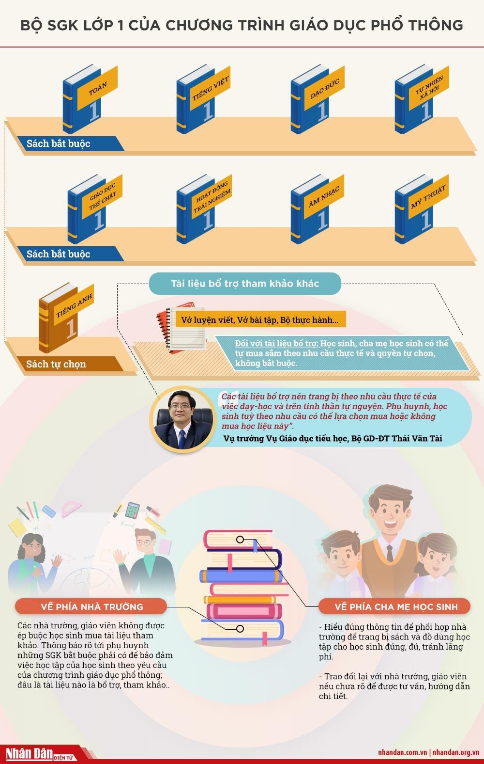
QUẢN LÍ SÁCH GIÁO KHOA CHƯƠNG TRÌNH GIÁO DỤC PHỔ THÔNG 2018
Thông tư số 21/2014/TT-BGDĐT ngày 07/7/2014 về quảng lý xuất bản phẩm tham khảo trong các cơ sở giáo dục mầm non, phổ thông và giáo dục thường xuyên.
Thông tư số 28/2020/TT-BGDĐT ngày 04/9/2020 về Điều lệ trường Tiểu học.

Slide 13
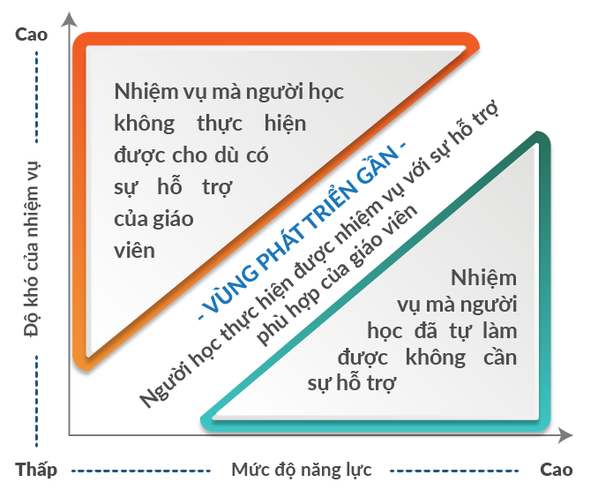
ĐỊNH HƯỚNG VỀ PHƯƠNG PHÁP DẠY HỌC
THEO CHƯƠNG TRÌNH GDPT 2018

Slide 14
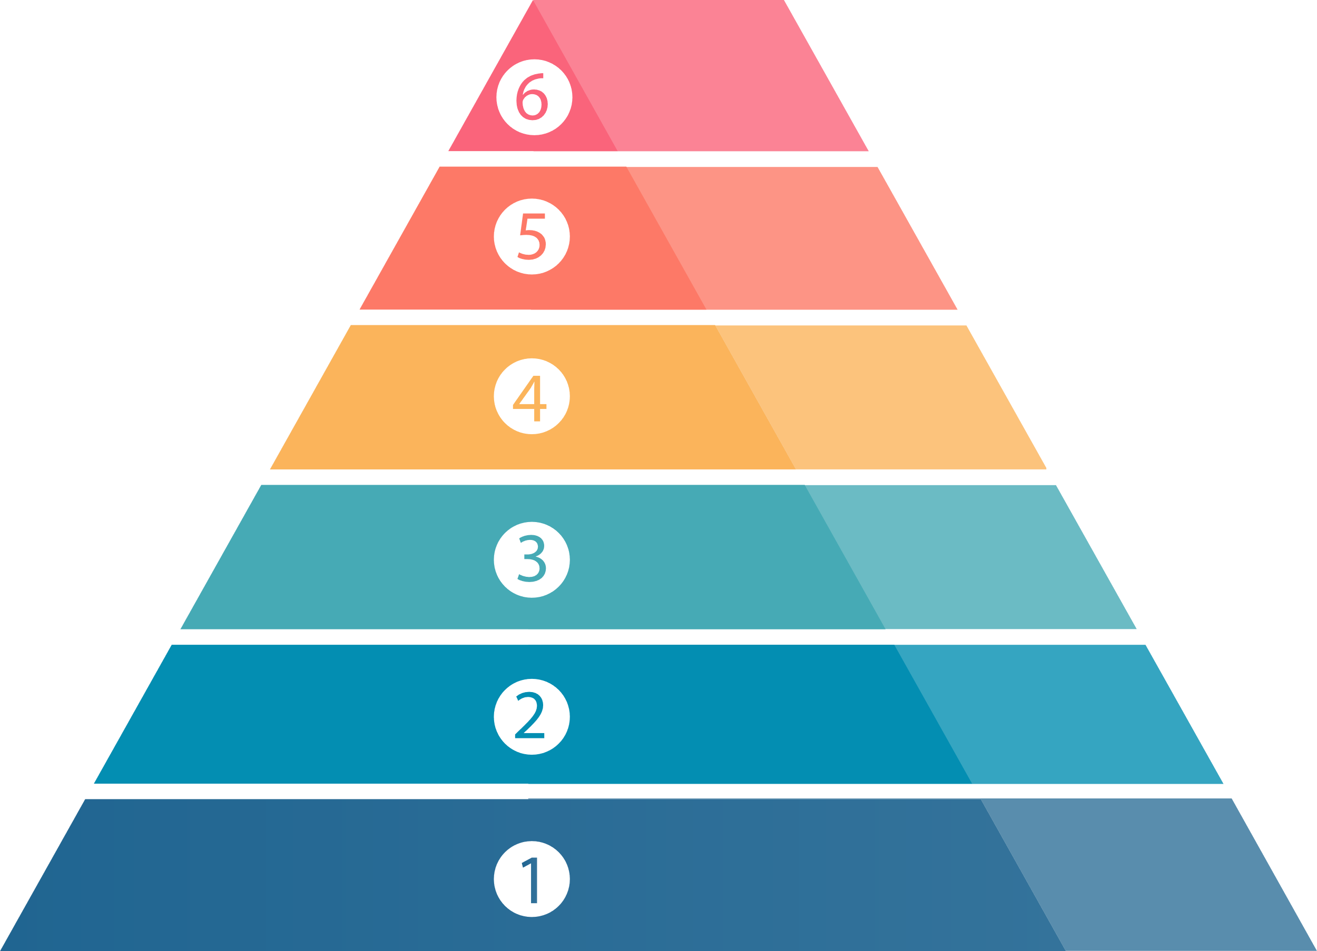
THIẾT KẾ BÀI HỌC PHÁT TRIỂN PHẨM CHẤT, NĂNG LỰC
SÁNG TẠO – VẬN DỤNG CAO
ĐÁNH GIÁ
PHÂN TÍCH, TỔNG HỢP
ÁP DỤNG
THÔNG HIỂU
GHI NHỚ
THANG ĐO NHẬN THỨC CỦA B. BLOOM

Slide 15
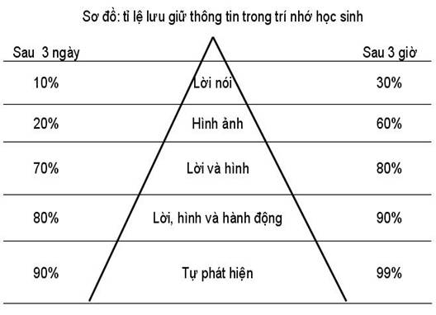
CÁC HOẠT ĐỘNG TỔ CHỨC DẠY HỌC
PHÁT TRIỂN PHẨM CHẤT, NĂNG LỰC

Slide 16




ĐỊNH HƯỚNG CHUNG VỀ PHƯƠNG PHÁP DẠY HỌC
CT GDPT tổng thể đã nêu định hướng chung về phương pháp giáo dục như sau:
Các môn học và hoạt động giáo dục trong nhà trường
áp dụng các PP tích cực hóa hoạt động của học sinh
Các hoạt động của học sinh
bao gồm hoạt động khám phá
vấn đề, hoạt động luyện tập
và hoạt động thực hành
VAI TRÒ CỦA GIÁO VIÊN
Ứng dụng những điều đã học để phát hiện và
giải quyết những vấn đề có thực trong đời sống
Tổ chức, hướng dẫn hoạt động cho học sinh
Tạo môi trường học tập thân thiện, tình huống có vấn đề
Được thực hiện với sự hỗ trợ của thiết bị dạy học,
điều kiện thực tế tại các nhà trường và địa phương
khuyến khích học sinh
Tích cực tham gia
vào hoạt động học tập
Tự phát hiện
kiến thức
QUY CHẾ SINH HOẠT CHUYÊN MÔN CẤP TIỂU HỌC
(Công văn số 1315/BGDĐT-GDTH)
Rèn luyện thói quen, khả năng tự học
Phát huy tiềm năng và kiến thức, kỹ năng đã tích lũy

Slide 17





SỬ DỤNG CÁC PHƯƠNG PHÁP DẠY HỌC TÍCH CỰC
Các hoạt động học tập được tổ chức TRONG và NGOÀI khuôn viên nhà trường,
thông qua một số hình thức chủ yếu:
Học lí thuyết
Trò chơi
Thuyết trình,thảo luận
Đọc sách
Thực hiện bài tập
Đóng vai
Tham quan
Sinh hoạt tập thể
Thí nghiệm
Dự án nghiên cứu
Cắm trại
Phục vụ cộng đồng
Tùy theo mục tiêu và tính chất của hoạt động,
học sinh được tổ chức làm việc
BẢO ĐẢM
Mỗi học sinh được
tạo điều kiện
để tự mình thực hiện
nhiệm vụ học tập
và trải nghiệm thực tế
ĐỘC LẬP
THEO NHÓM
LÀM VIỆC CHUNG
CẢ LỚP

Slide 18
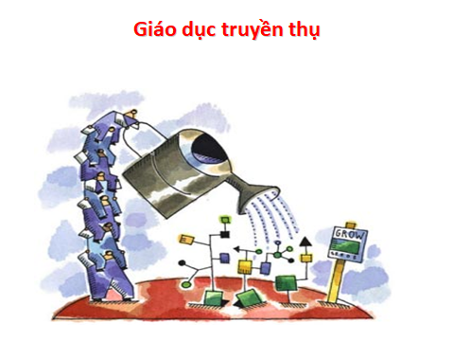


QUÁ TRÌNH DẠY HỌC LÀ QUÁ TRÌNH
TỔ CHỨC CÁC HOẠT ĐỘNG HỌC TẬP CỦA HỌC SINH

Slide 19



ĐỊNH HƯỚNG CHUNG VỀ ĐÁNH GIÁ HỌC SINH
Nhận định thực trạng và điều chỉnh hoạt động HỌC của TRÒ
Nhận định thực trạng và điều chỉnh hoạt động DẠY của THẦY
ĐÁNH GIÁ HỌC SINH
Giáo viên phải hướng dẫn học sinh phát triển kỹ năng TỰ ĐÁNH GIÁ để tự điều chỉnh cách học.
Tạo điều kiện thuận lợi để học sinh được tham gia ĐÁNH GIÁ LẪN NHAU.
ĐÁNH GIÁ HỌC SINH THEO THÔNG TƯ SỐ 27/2020/BGDĐT

Slide 20
ĐÁNH GIÁ HỌC SINH TIỂU HỌC
Theo Thông tư số 27/2020/TT-BGDĐT NGÀY 04/9/2020
về Quy định đánh giá học sinh Tiểu học. (4C-17Đ)

Slide 21
XIN TRÂN TRỌNG CẢM ƠN!
Ngày 16 tháng 9 năm 2020

Slide 22
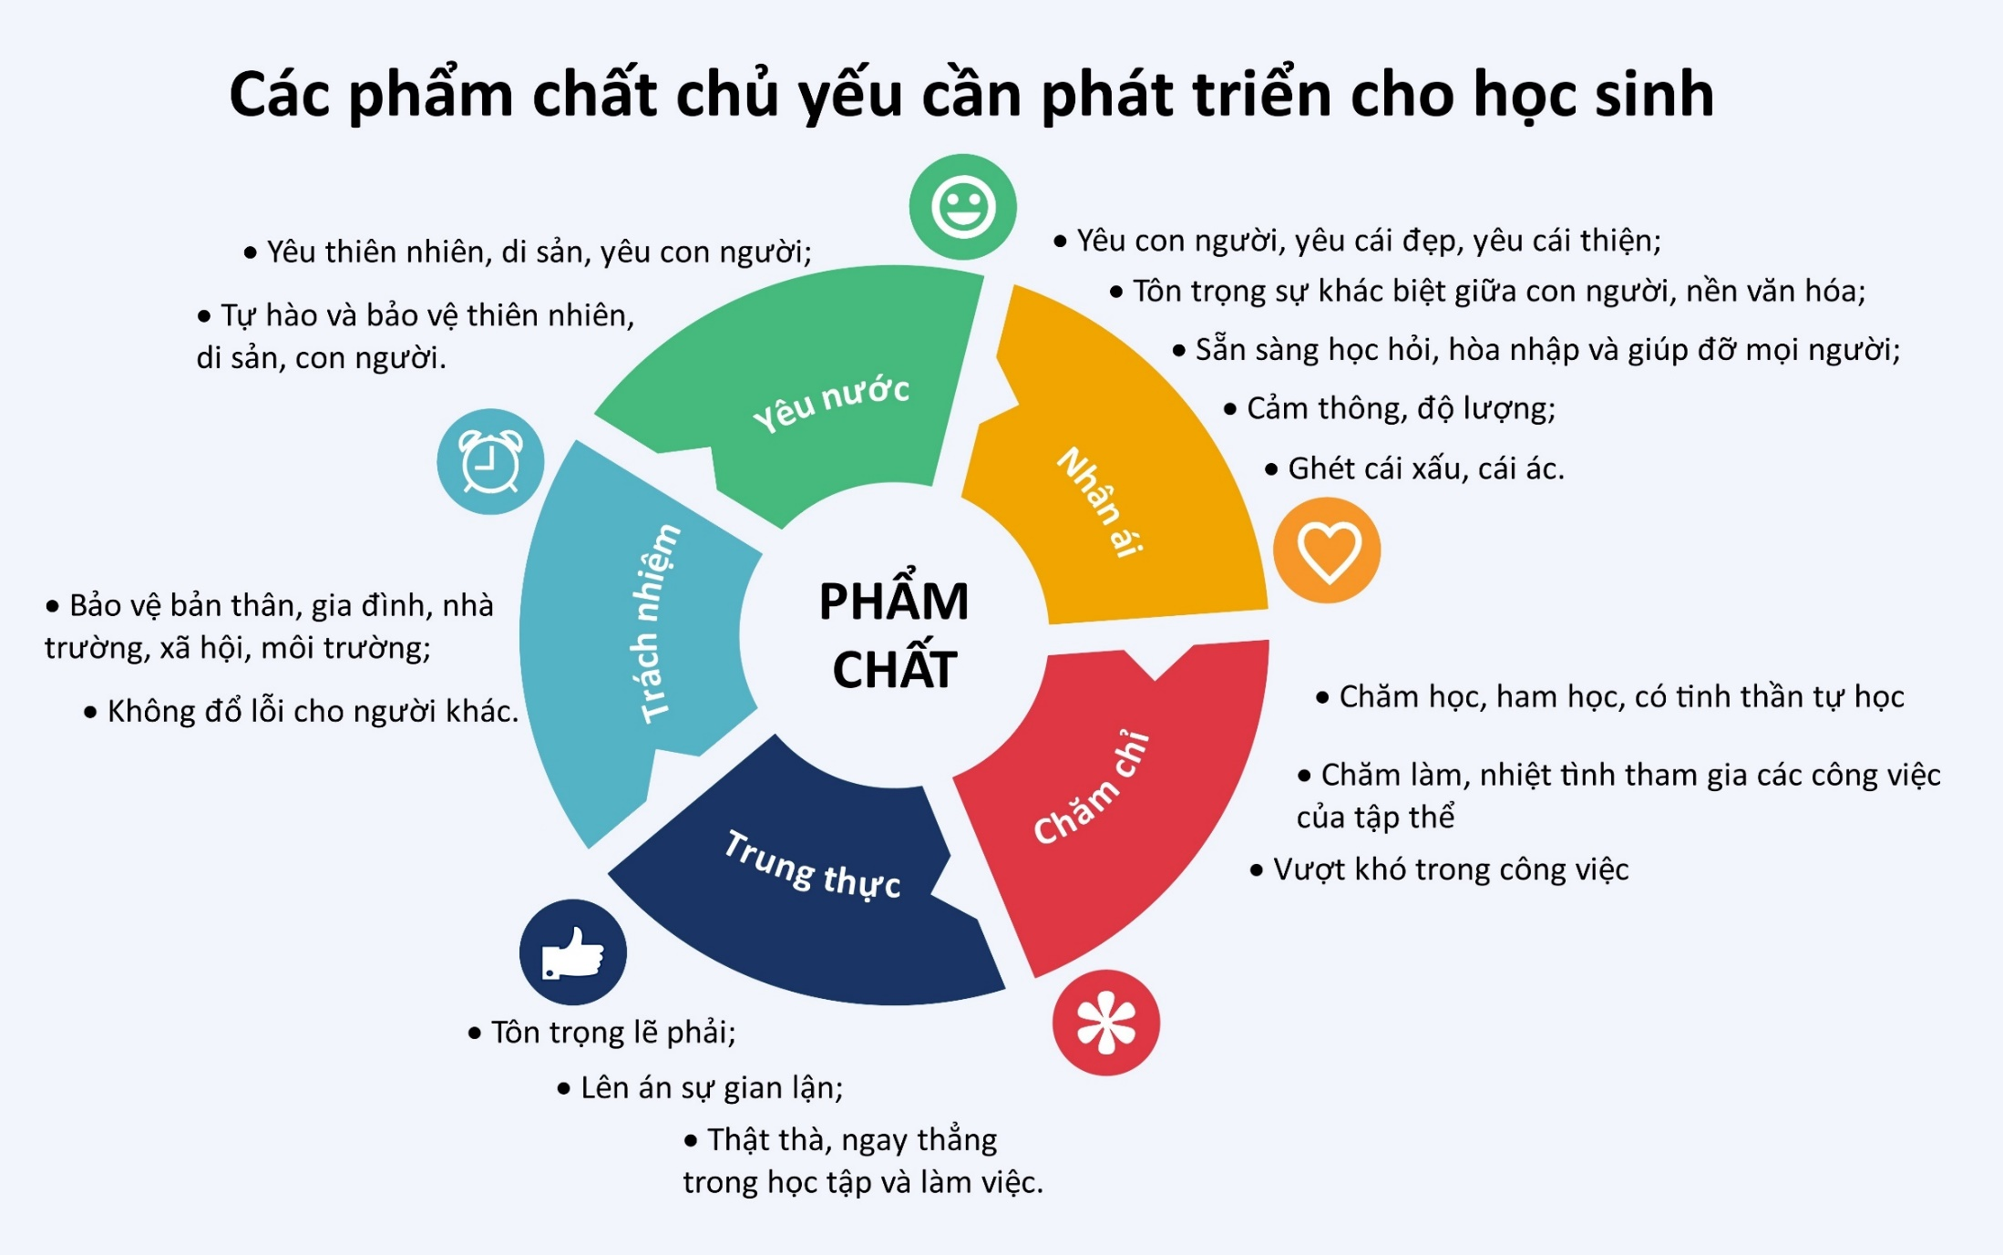
PHẨM CHẤT TRONG CHƯƠNG TRÌNH GIÁO DỤC PHỔ THÔNG 2018

Slide 23
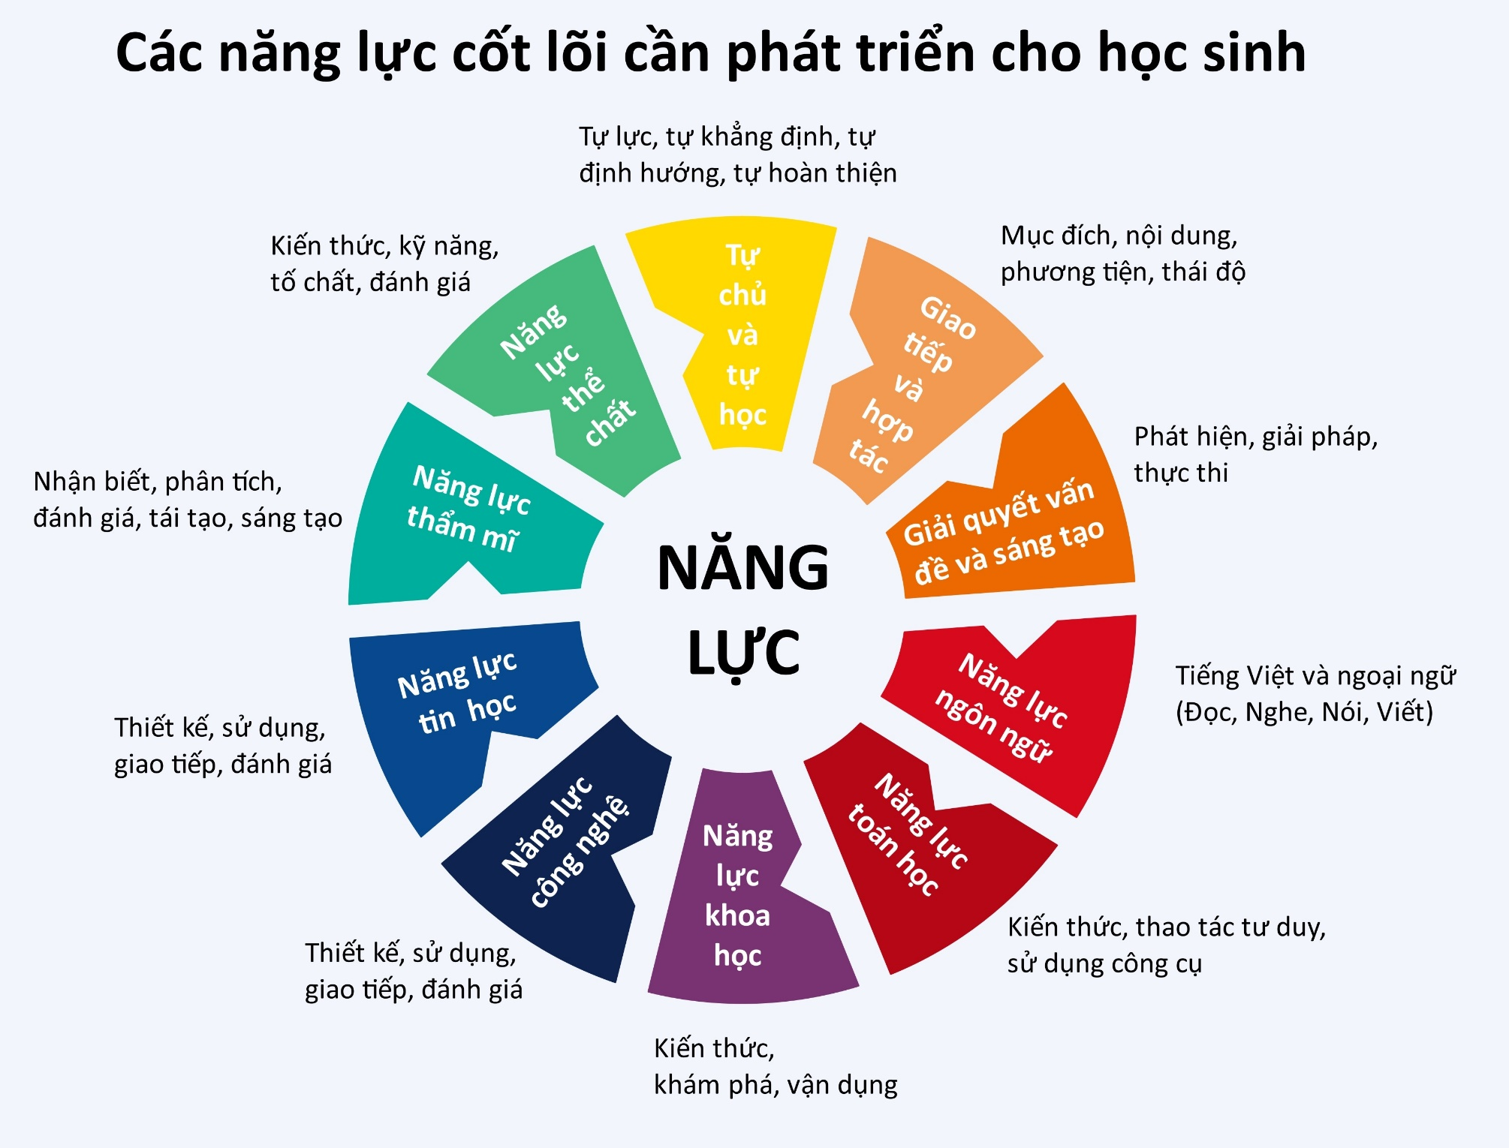

Slide 25

XÂY DỰNG KẾ HOẠCH NHÀ TRƯỜNG CẤP TIỂU HỌC
THỰC HIỆN CHƯƠNG TRÌNH GDPT 2018
01
Căn cứ vào YCCĐ của chương trình, từng môn, hoạt động giáo dục
theo khối lớp.
01
NGUYÊN TẮC XÂY DỰNG
02
Căn cứ vào điều kiện thực hiện chương trình hiện có của nhà trường
03
Đặc điểm nhu cầu đối tượng học sinh, của trường

Slide 26
CÁC VĂN BẢN CHỈ ĐẠO TRIỂN KHAI THỰC HIỆN CHƯƠNG TRÌNH THEO 2018
1. Công văn số 3866/BGDĐT-GDTH ngày 26 tháng 8 năm 2019 về Hướng dẫn tổ chức dạy học lớp 1 từ năm học 2020-2021.
2. Công văn số 3536/BGDĐT-GDTH ngày 19 tháng 8 năm 2019 về Hướng dẫn biên soạn, thẩm định nội dung giáo dục của địa phương cấp tiểu học trong Chương trình GDPT 2018.
3. Công văn số 3535/BGDĐT-GDTH ngày 19 tháng 8 năm 2019 về Hướng dẫn thực hiện nội dung Hoạt động trải nghiệm ở cấp tiểu học trong chương trình GDPT 2018.
4. Công văn số 3539/BGDĐT-GDTH ngày 19 tháng 8 năm 2019 về Hướng dẫn tổ chức dạy học Tin học và tổ chức hoạt động tin học ở cấp tiểu học.
5. Công văn số 681/BGDĐT-GDTH ngày 04 tháng 3 năm 2020 về Hướng dẫn tổ chức dạy học môn Tiếng anh tự chọn lớp 1, 2 theo CTGDPT 2018.
6. Công văn số 1315/BGDĐT về Hướng dẫn sinh hoạt chuyên môn thực hiện Chương trình GDPT cấp tiểu học.
7. Thông tư số 05/2019/TT-BGDĐT ngày 05/4/2019 về danh mục thiết bị dạy học tối thiểu lớp 1 khi triển khai chương trình GDPT 2018.
8. Thông tư số 27/2020/TT-BGDĐT về Quy định đánh giá học sinh Tiểu học theo Chương trình GDPT 2018.
9. Thông tư số 28/2020/TT-BGDĐT về Điều lệ trường Tiểu học.

Slide 27


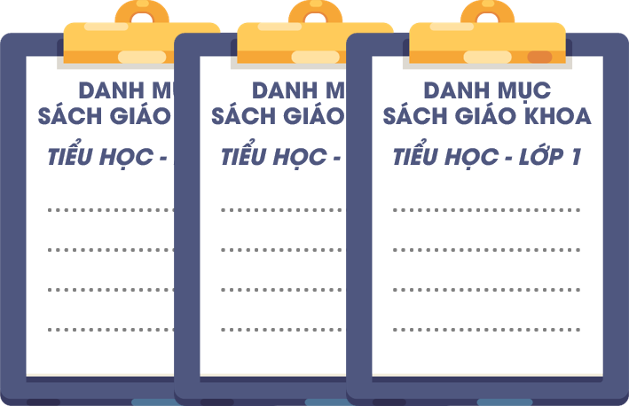

XÂY DỰNG KẾ HOẠCH CHUYÊN MÔN NHÀ TRƯỜNG
Yêu cầu cần đạt của chương trình đối với môn học, hoạt động giáo dục
YCCĐ CỦA CHƯƠNG TRÌNH
Yêu cầu, biểu hiện của 05 phẩm chất, 03 năng lực chung và 07 năng lực đặc thù đối với cấp học.
Yêu cầu cần đạt cụ thể của từng môn học, hoạt động giáo dục đối với từng khối lớp, từng thời điểm cụ thể
Yêu cầu về đánh giá học sinh theo phẩm chất năng lực (Theo thông tư 27/2020/TT-BGDĐT)
ĐIỀU KIỆN THỰC HIỆN CHƯƠNG TRÌNH
Điều kiện thực hiện chương trình hiện có của nhà trường
Đội ngũ giáo viên, cơ sở vật chất của trường.
Thiết bị và đồ dung dạy học theo yêu cầu của chương trình.
Sách giáo khoa và học liệu điện tử kèm theo.
Năng lực đội ngũ đáp ứng thực hiện chương trình.
Khả năng đáp ứng của nhà trường theo nhu cầu người học (môn tự chọn, hoạt động giáo dục theo nhu cầu người học.
ĐẶC ĐIỂM HỌC SINH VÀ NHU CẦU NGƯỜI HỌC
Đặc điểm học sinh và nhu cầu người học.
Đặc điểm theo vùng, miền, dân tộc, điều kiện kinh tế gia đình, chất lượng học sinh năm học trước đó.
Nhu cầu người học đối với các môn tự chọn, hoạt động giáo dục tăng cường ngoài giờ chính khóa, hoạt động bán trú…

